Slide 1





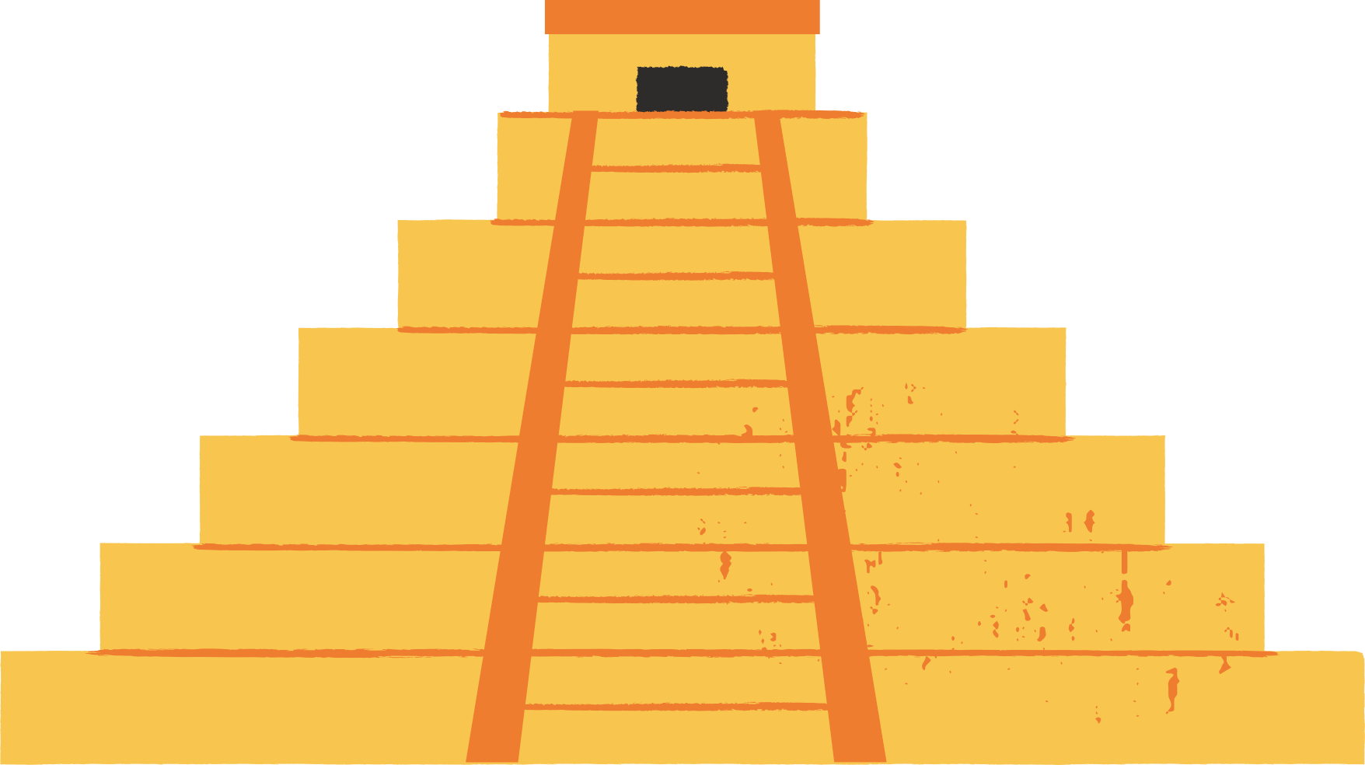

Slide 2


Slide 3



Video vừa xem nói về công trình nào?
Công trình này có gì đặc biệt? Nó được xây dựng vào thời nào?

Slide 4


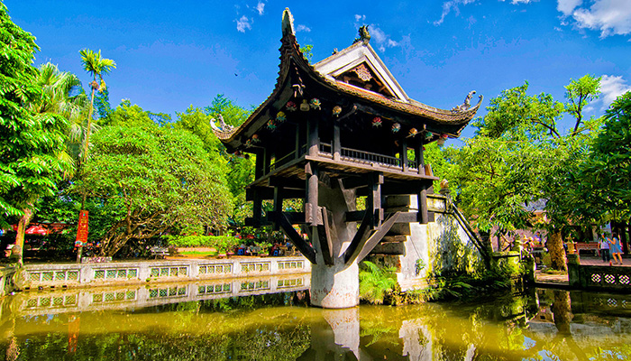
Chùa Một Cột là công trình kiến trúc tiêu biểu và độc đáo xây dựng dưới thời Lý. Đây là di sản văn hóa tiêu biểu của triều đại này còn được lưu giữ đến ngày nay. Triều Lý cũng là triều đại để lại nhiều dấu ấn sâu đậm trong tiến trình lịch sử dân tộc. Bài học hôm nay chúng mình. Cùng tìm hiểu về triều đại này.

Slide 5
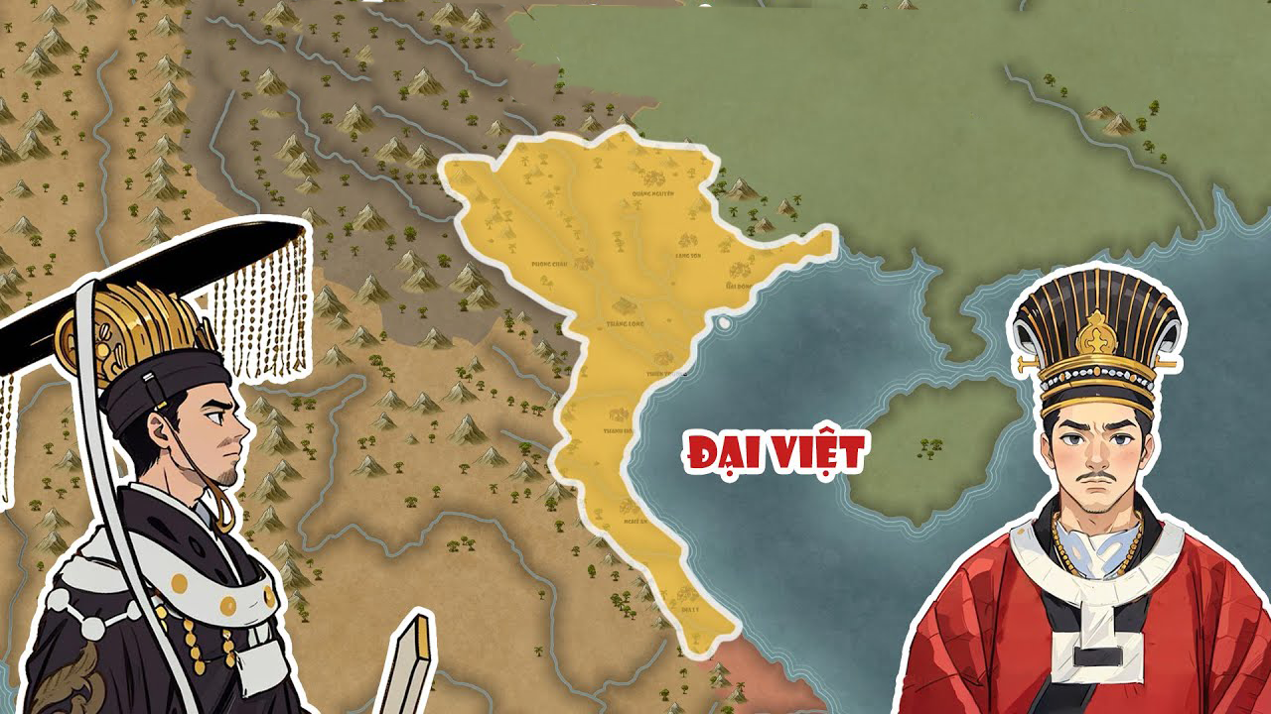



Slide 6


Slide 7



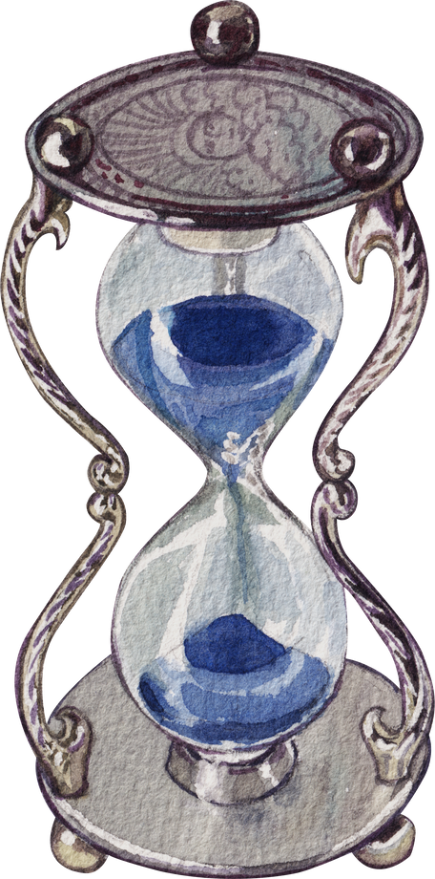



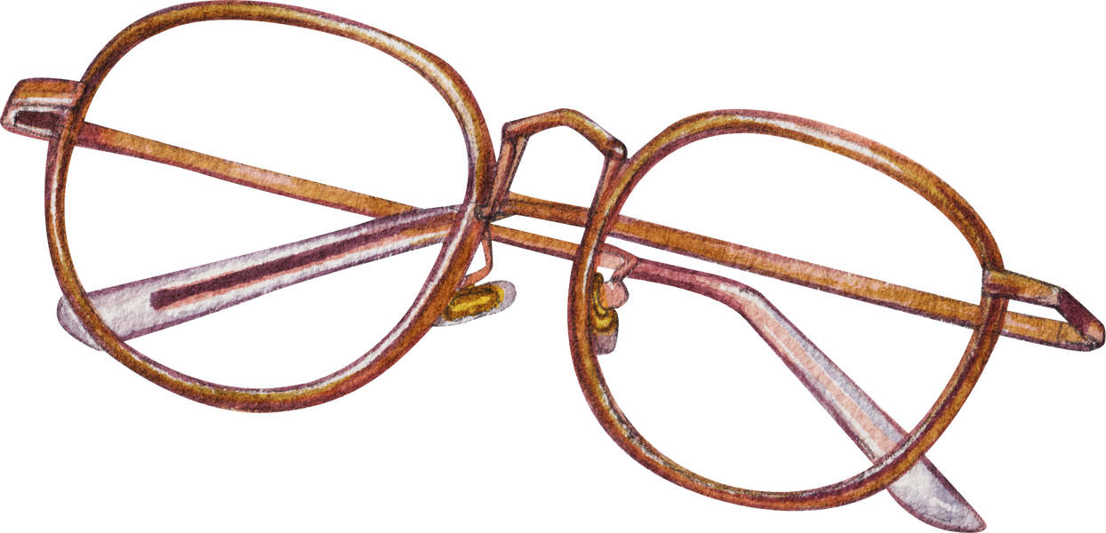

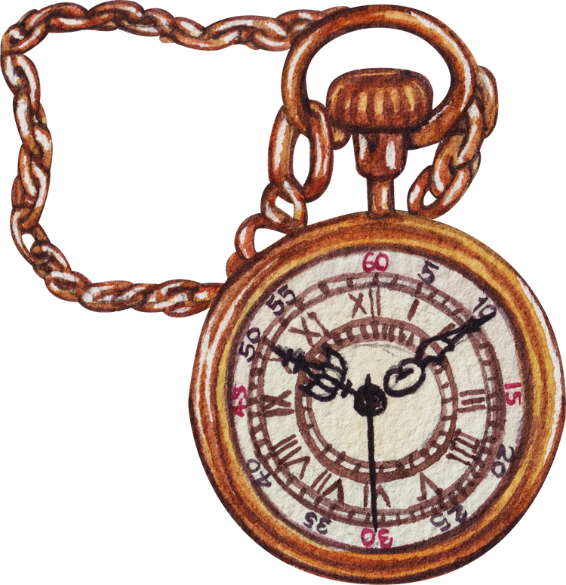
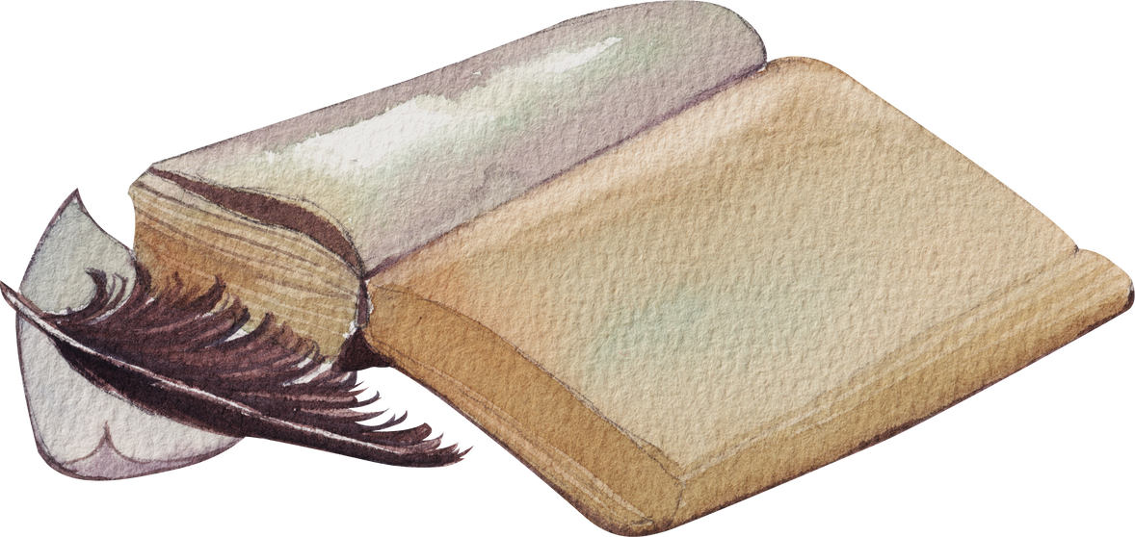

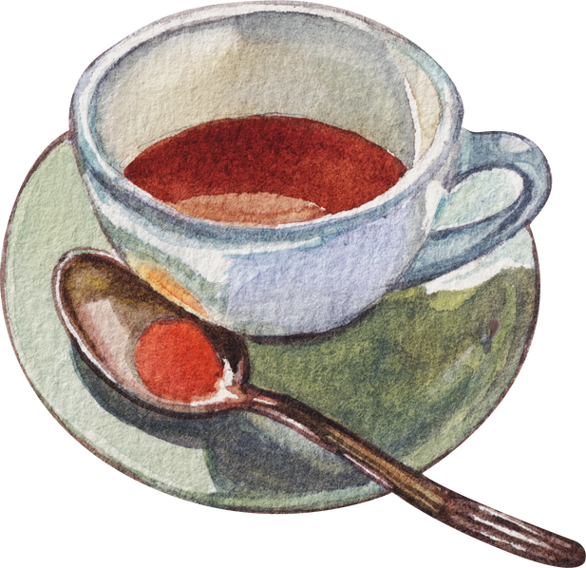
Hoạt động 1: Tìm hiểu về triều Lý và Lý công Uẩn

Slide 8
Đọc các thông tin trong SGK và cho biết:
Triều Lý được thành lập vào năm nào ? Ai là người sáng lập?
Triều Lý được thành lập năm 1009, người sáng lập ra Triều Lý là Lý Công Uẩn

Slide 9
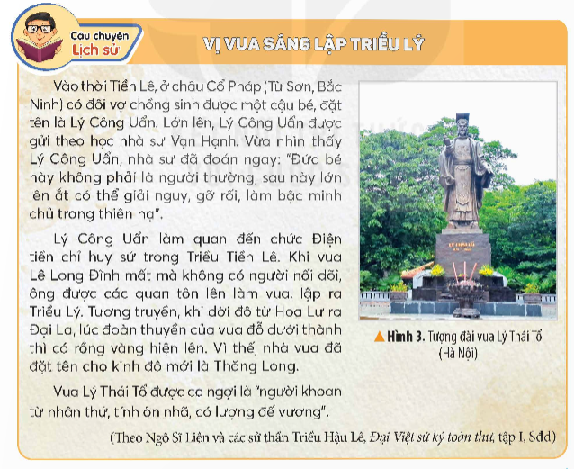
Đọc nội dung câu chuyện lịch sử Vị vua sáng lập Triều Lý trong SGK trang 41 sau đó thảo và chia sẻ một số thông tin về người sáng lập ra Triều Lý (quê quán, khi nhỏ, lúc trưởng thành,...)

Slide 10
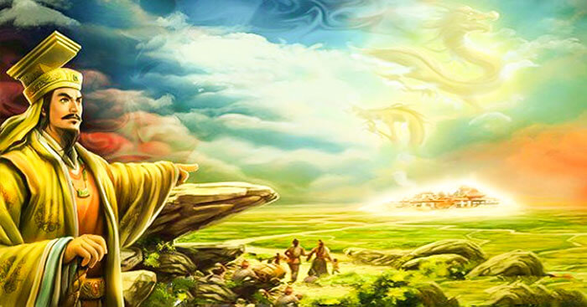
Với sự thông minh, tài giỏi hơn người nên sau khi vua Lê Long Đĩnh mất mà không có con nối dõi, các quan trong Triều Tiền Lê đã tôn ông lên làm vua (tức vua Lý Thái Tổ) và lập ra Triều Lý vào năm 1009. Một trong những việc làm đầu tiên và rất quan trọng của vua Lý Công Uẩn sau khi lên ngôi là dời đô.

Slide 11
Hoạt động 2: Tìm hiểu việc định đô của Triều Lý

Slide 12
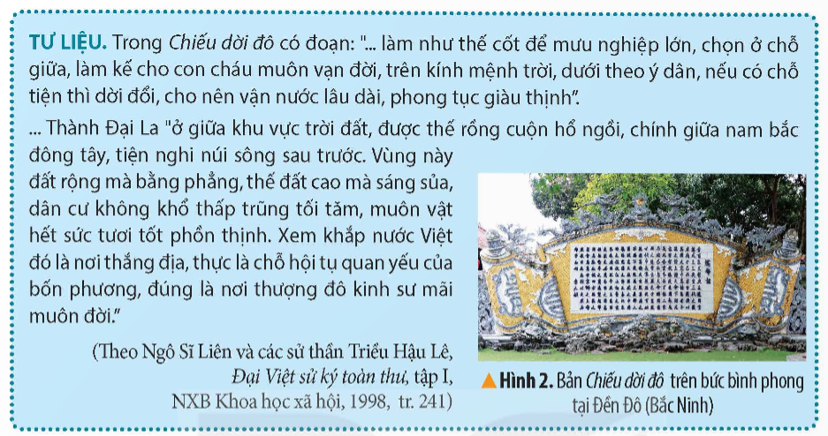
Đọc nội dung của Chiếu dời đô và thực hiện yêu cầu:
Mục đích của việc dời đô là gì?
Vì sao dời đô ra thành Đại La?
Nêu ý nghĩa của Chiếu dời đô.

Slide 13
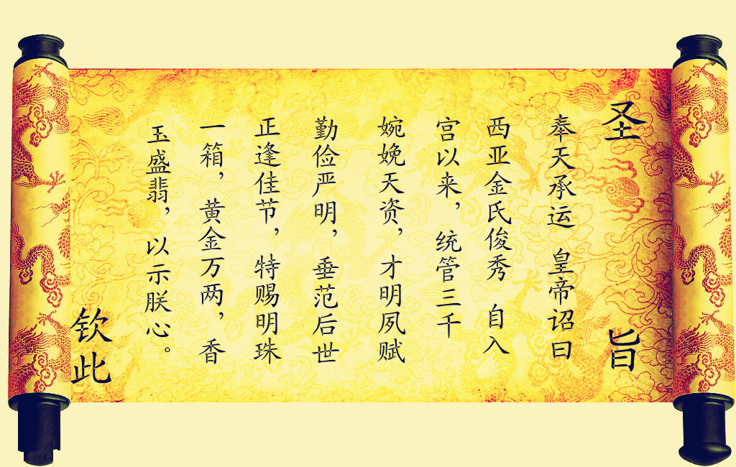
Mục đích của việc dời đô là gì?
Về mục đích dời đô: mưu nghiệp lớn, làm kế cho con cháu muôn vạn đời, để vận nước lâu dài, phong tục giàu thịnh.

Slide 14
Vì sao dời đô ra thành Đại La?
Về lí do dời đô: Đại La có vị thế thuận lợi cho sự phát triển lâu dài của đất nước: ở giữa khu vực trời đất, thế rồng cuộn hổ ngồi, chính giữa nam bắc đông tây, tiện nghi núi sông sau trước, đất rộng mà bằng phẳng, thế đất cao mà sáng sủa, dân cư không khổ thấp trũng tối tăm, muôn vật hết sức tươi tốt phồn thịnh

Slide 15
Thành Đại La “ở giữa khu vực trời đất, được thế rồng cuộn hổ ngồi, chính giữa nam bắc đông tây, tiện nghi núi sông sau trước. Vùng này mặt đất rộng mà bằng phẳng, thế đất cao mà sáng sủa, dân cư không khổ thấp trũng tối tăm, muôn vật hết sức tươi tốt, phồn thịnh,… Xem khắp đất nước Việt đó là nơi thắng địa, thực là chỗ tụ hội quan yếu của bốn phương, đúng là nơi thượng đô kinh sư mãi muôn đời.”
(Theo Ngô Sỹ Liên và cá sử thần nhà Lê, trích Chiếu dời đô trong Đại Việt sử ký toàn thư, Tập I, NXB Khoa học và Xã hội, 1998)

Slide 16
Nêu ý nghĩa của Chiếu dời đô
Về ý nghĩa của việc dời đô: thể hiện tầm nhìn sáng suốt của vua Lý Thái Tổ, đồng thời mở ra thời kì phát triển mới của đất nước. Lý Thái Tổ mong muốn cho vận nước được lâu dài, đất nước giàu thịnh nên ông đã dời đô từ Hoa Lư ra một nơi có rất nhiều điều kiện thuận lợi cho việc phát triển kinh đô mới đó là thành Đại La. Ông nhận thấy khắp nước Việt đó là nơi thắng địa, thực là chỗ hội tụ quan yếu của bốn phương, đúng là nơi thượng đô kinh sư mãi muôn đời.

Slide 17
Em có biết tên gọi Thăng Long có ý nghĩa như thế nào không?
Thăng Long có nghĩa “rồng bay lên” là một cái tên đẹp, hàm chứa đầy niềm tin tưởng và lòng tự hào về vùng đất vua chọn để đóng đô.

Slide 18
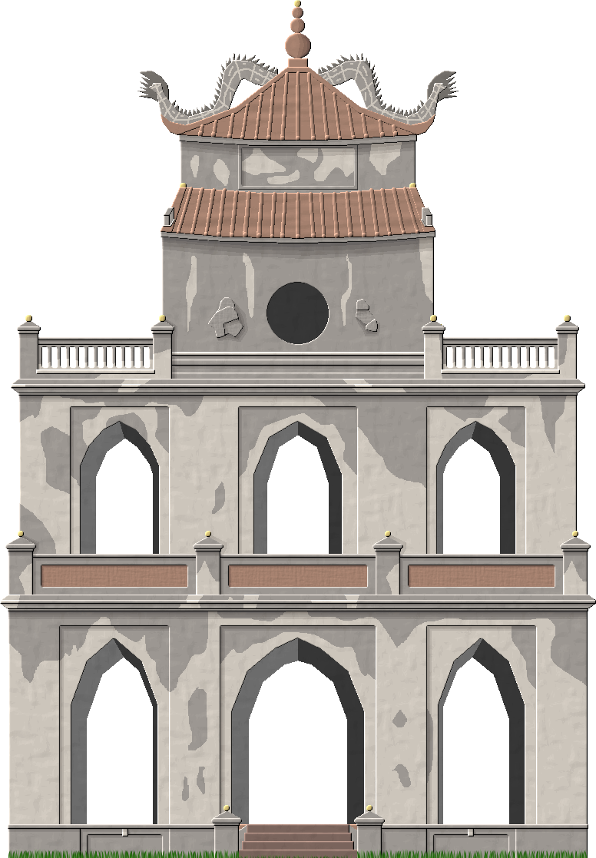
Việc chọn Thăng Long (Hà Nội) làm kinh đô thể hiện tầm nhìn sáng suốt của vua Lý Thái Tổ, đồng thời mở ra thời kì phát triển mới. Từ đây,
Thăng Long (Hà Nội) trở thành kinh đô của nhiều triều đại của đất nước trong nhiều thời kì lịch sử. Ngày nay, Thăng Long (Hà Nội) đã tồn tại hơn 1 000 năm, vẫn là thủ đô của nước Việt Nam, trở thành trung tâm về chính trị, kinh tế, văn hoá, xã hội lớn nhất cả nước

Slide 19


Slide 20
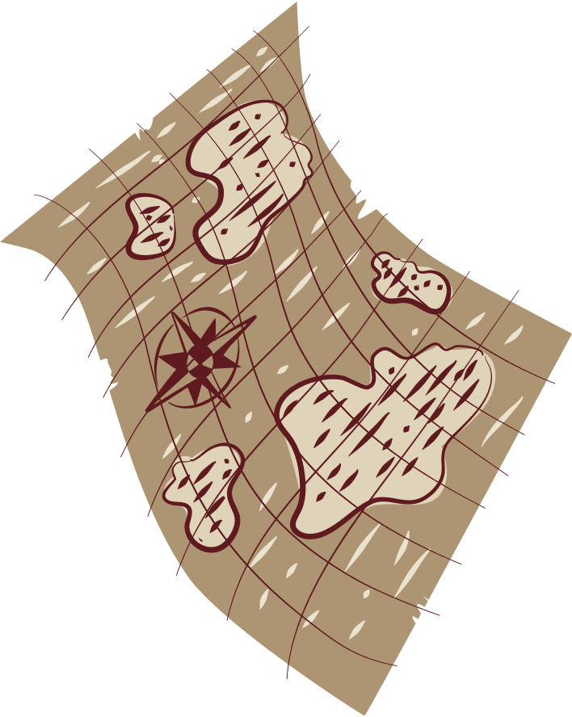



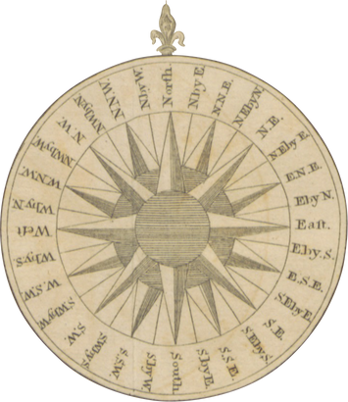

Thảo luận nhóm 4 tìm hiểu thêm những công lao của vua Lý Thái Tổ đối với đất nước

Slide 22


Slide 23
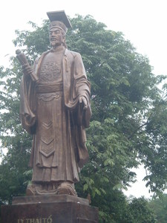
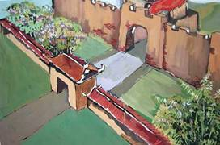

Ô chữ gồm 5 chữ cái:
Kinh đô thời nhà Đinh, nhà Lê
được đặt ở đâu ?
Ô chữ gồm 11 chữ cái:
Đến đời vua nào nước ta được đổi tên
là Đại Việt ?
Ô chữ gồm 10 chữ cái:
“Thăng Long ” có nghĩa là gì?
Ô chữ gồm 5 chữ cái:
Tên địa danh trong tranh?
Ô chữ gồm 5 chữ cái:
Đây là tên gọi khác của Thăng Long?
Ô chữ gồm 8 chữ cái:
Đây là ai?
Ô chữ gồm 4 chữ cái:
Khi dời đô, Lý Thái Tổ tin rằng con cháu đời
sau sẽ có cuộc sống như thế nào?
Ô chữ gồm 9 chữ cái:
Là từ láy, chỉ địa hình của vùng đất Đại La.
Ô CHỮ KÌ DIỆU
Ô chữ gồm 11 chữ cái:
Đến năm 2010, nước ta tổ chức Lễ kỷ niệm
bao nhiêu năm Thăng Long – Hà Nội?
?
1
1
L | Ý | T | H | Á | I | T | Ổ
T
H
Ă
N
G
L
O
N
G
2
2
H | À | N | Ộ | I
3
3
M | Ộ | T | N | G | H | Ì | N | N | Ă | M
4
4
Ấ | M | N | O
5
5
B | Ằ | N | G | P | H | Ẳ | N | G
6
6
Đ | Ạ | I | L | A
7
7
H | O | A | L | Ư
8
8
L | Ý | T | H | Á | N | H | T | Ô | N | G
9
9
R | Ồ | N | G | B | A | Y | L | Ê | N

Slide 24









